Slide 1
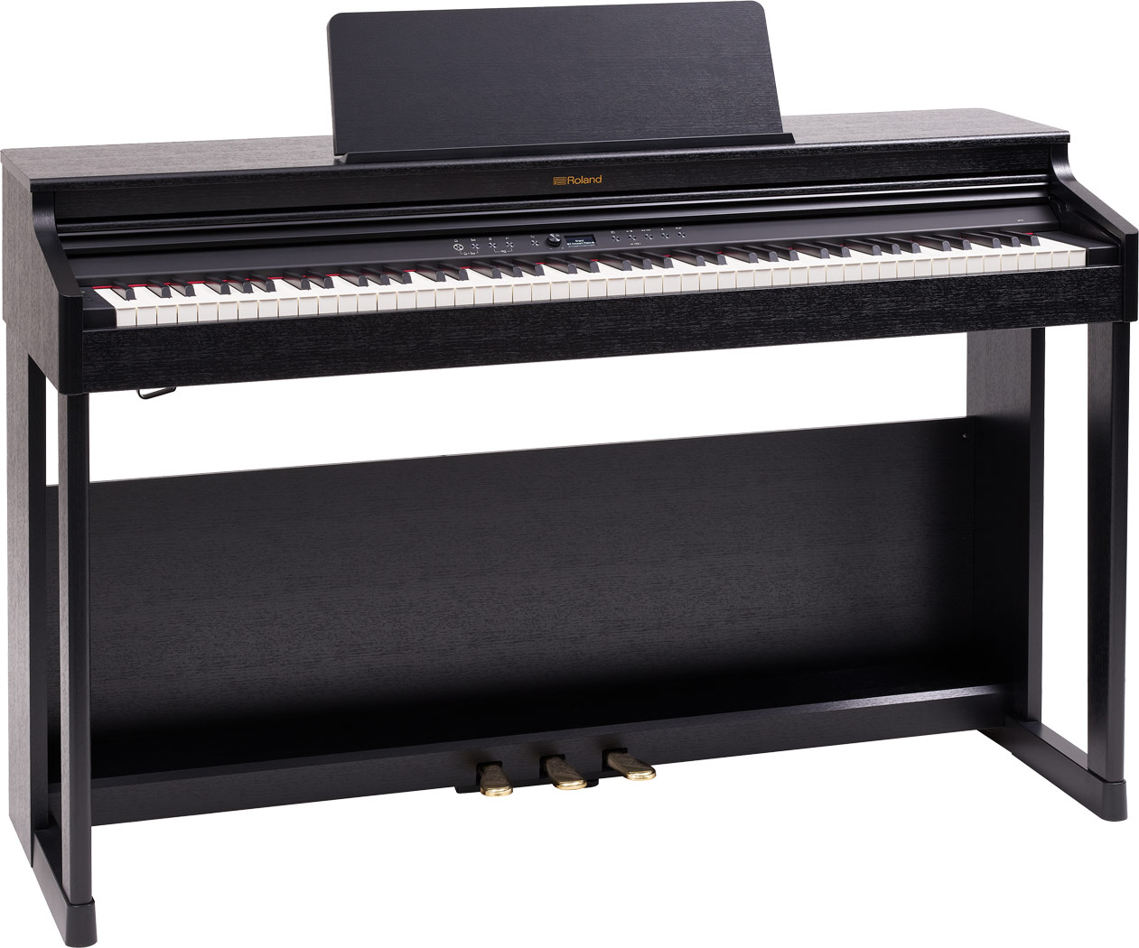
A Zongora
Profi programmozók

Slide 2
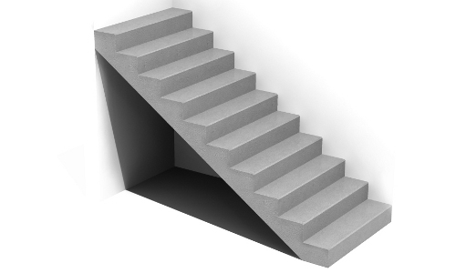
Lépéseink
1. Hátrányok
2. Folyamat:
-HTML
-CSS
-JAVASCRIPT
-Hangok
3. Vissza emlékezés
-Peti, Kristóf
4. A vége

Slide 3

HÁTRÁNYOK

Slide 4
Kicsit bonyolult volt hogy, hogy játsszuk le a hangokat billentyű lenyomatával, mert először simán csak html-be próbáltuk, de az úgy nem működött volna
Ezen kívül nagyon nem volt más problémánk

Slide 5

A FOLYAMAT

Slide 6
A html-el nem volt bajunk szerencsére könnyen megírtuk (A legtöbb másolás volt a gombokhoz).
Hát a css, az sem volt nehéz csak pár ,,ID” volt és kész is volt.
Húúú, a javascript káosz volt sokat kellett segítséget kérnünk, de a végén megoldottuk valahogy.
A hangokkal sokat szenvedtünk, mert mindegyik hangot külön külön kellett megcsinálni.

Slide 7

VISSZA EMLÉKEZÉS

Slide 8
Peti
-A felület
-A CSS-t
Kristóf
-A HTML-t
-A hangok
Közös
-Javascript

Slide 9
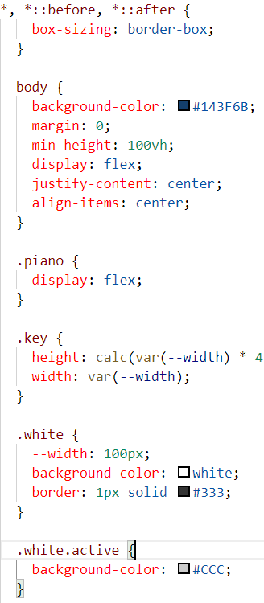
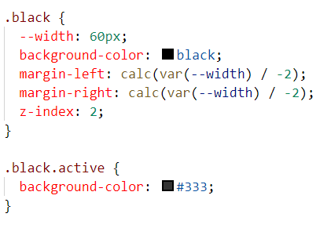
Peti
A felület:
A felület részét CCS-ben írtam meg nem volt a legnehezebb dolog.

Slide 10
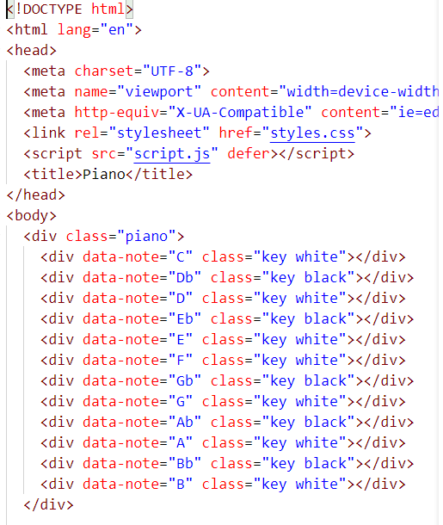
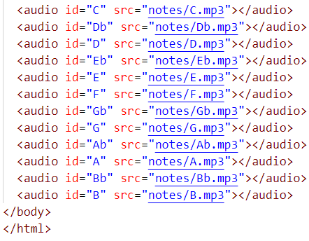
Kristóf
HTML+Hangok:
A hangokat meg Audacity-be csináltam meg és ezután importóltam HTML-be.

Slide 11
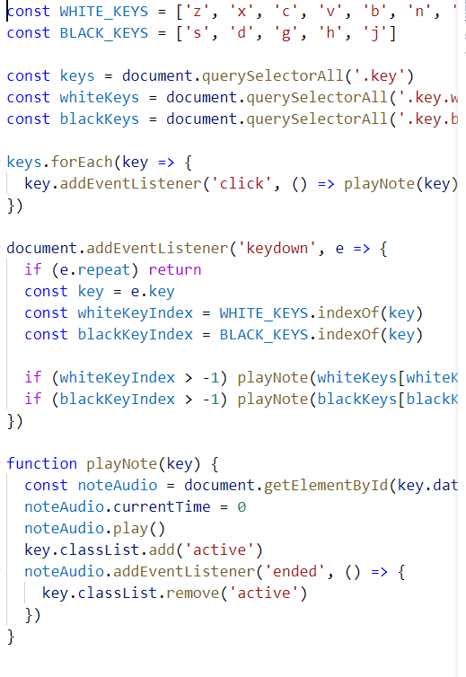
Közös
Javascript:
Nehezen de megoldottuk nagyrészt a hangok lejátszásához kellett a Javascript.

Slide 12
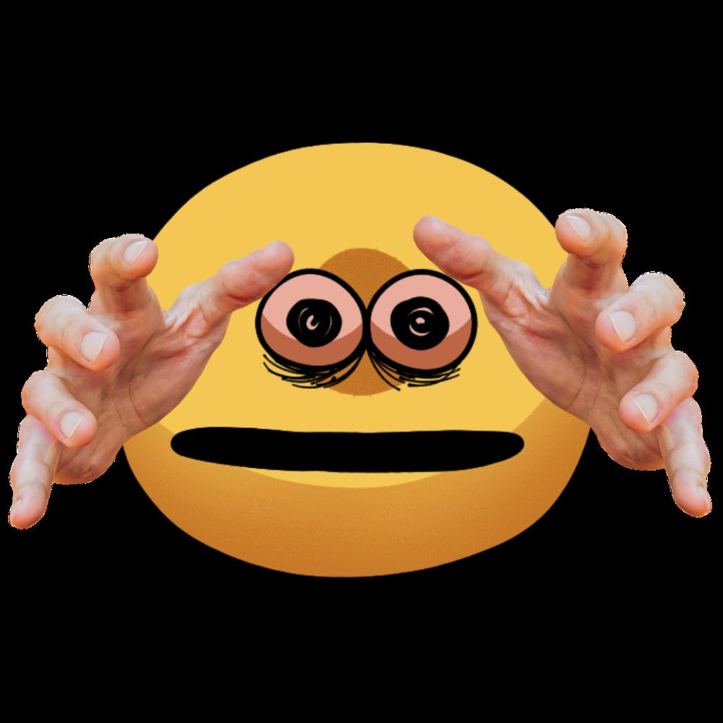
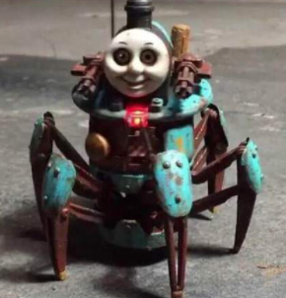
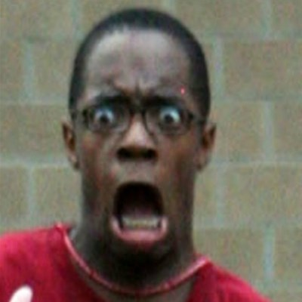
VÉGE 😁
w(ﾟДﾟ)w

